Slide 1
Método de las Diferencias Finitas
Ejemplo: Estado Estacionario de un problema
de conductividad térmica.
Mariano Forti - Ruben Weht
ruweht@cnea.gov.ar marianodforti@gmail.com
www.tandar.cnea.gov.ar/~weht/Modelizacion https://mdforti.github.io/Modelizacion/

Slide 2
Presentación del Problema

Slide 3
Discretización del Problema

Slide 4
Ecuación Matricial
Temperaturas en nodos internos

Slide 5
Ecuación Matricial: Numeración de Nodos

Slide 6
Ecuación Matricial: Numeración de Nodos

Slide 7
Ecuación Matricial: Numeración de Nodos

Slide 8
Ecuación General
Para los nodos Internos:

Slide 9
Linealización de la ecuación Diferencial
Para los nodos Internos

Slide 10
Linealización de la ecuación Diferencial
Coeficientes de la Matriz
Fila k-ésima:

Slide 11
Condiciones de contorno
Temperatura Fija
Algun rango ...

Slide 12
Problema: Primera Aproximación
T = 100 ºC
T = 75 ºC
T = 50 ºC
T = 0 ºC

Slide 13
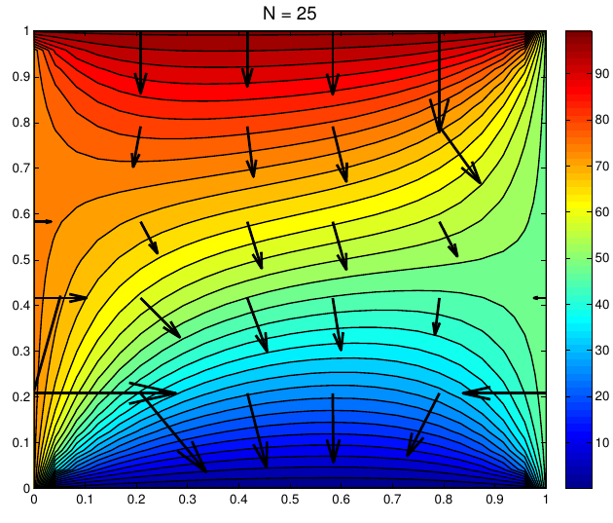
Problema: primera aproximación
Solución:
T (ºC)
y
x

Slide 14
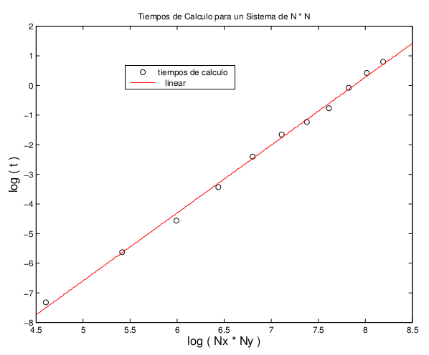
Problema: Primera Aproximación
Solución: Escaleo Temporal

Slide 15

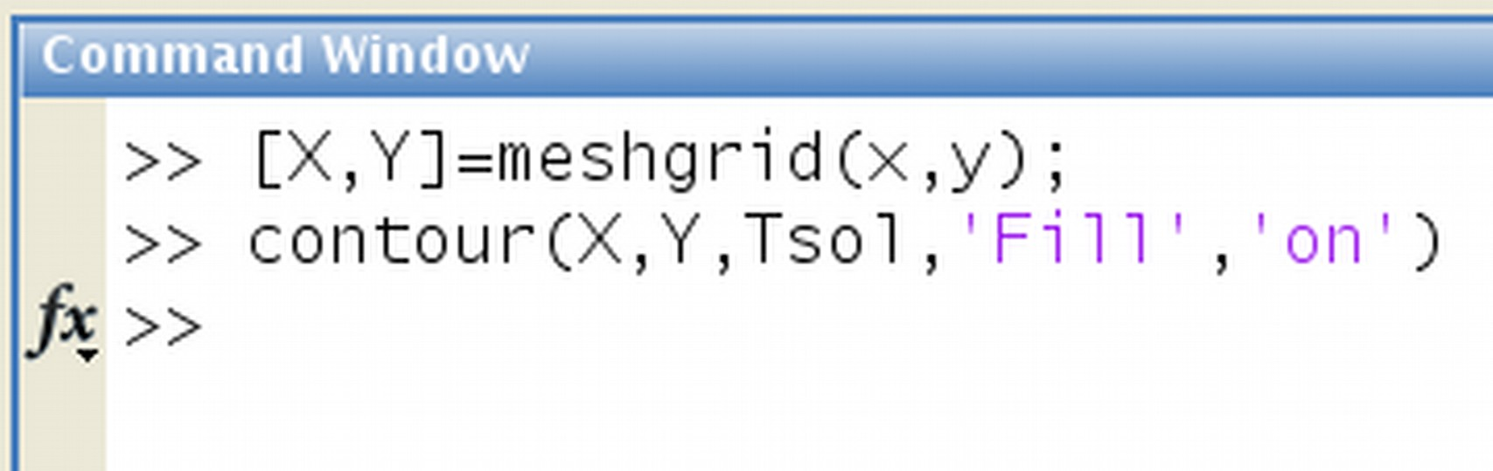
Postproceso: Mapa de temperaturas.
Genera grilla xy para el gráfico.
Mapa de colores.

Slide 16
Condiciones de contorno: Flujo
Derivada centrada: punto extra

Slide 17
Condiciones de contorno: Flujo
Cambio en los elementos de matriz
Reemplazo en la ecuación general
Reordeno

Slide 18
Condiciones de contorno: Flujo
Fila k-ésima :

Slide 19
Cálculo de Flujos

Slide 20
Cálculo de Flujos

Slide 21
Cálculo de Flujos

Slide 22
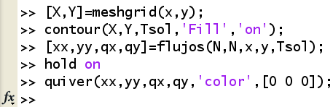
Resultados: Graficación
Genera grulla xy para el gráfico.
Mapa de colores.
Calcula flujos (propia)
Grafica campo vectorial

Slide 23
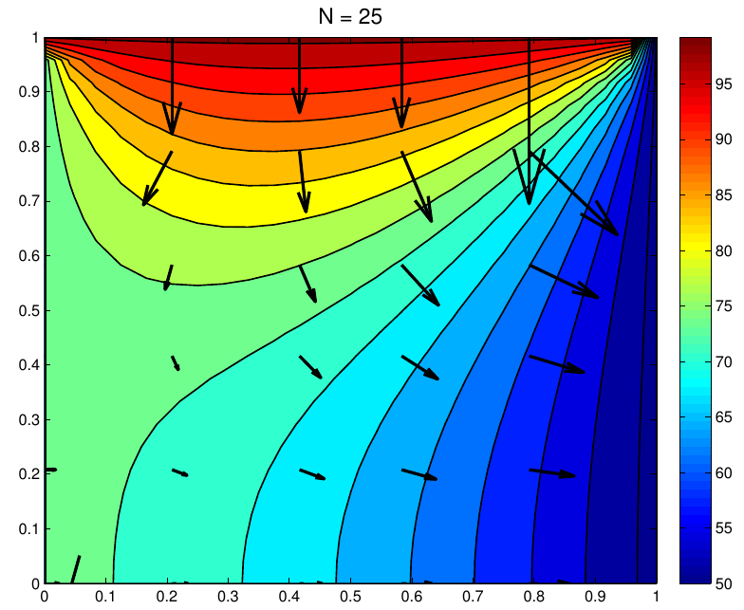
Resultados
T (ºC)
y
x

Slide 24
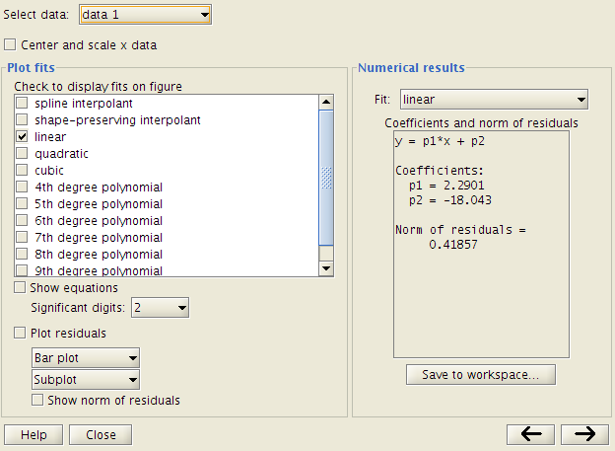
Resultados: Escaleo

